Slide 1
Профсоюзный дайджест

Slide 2
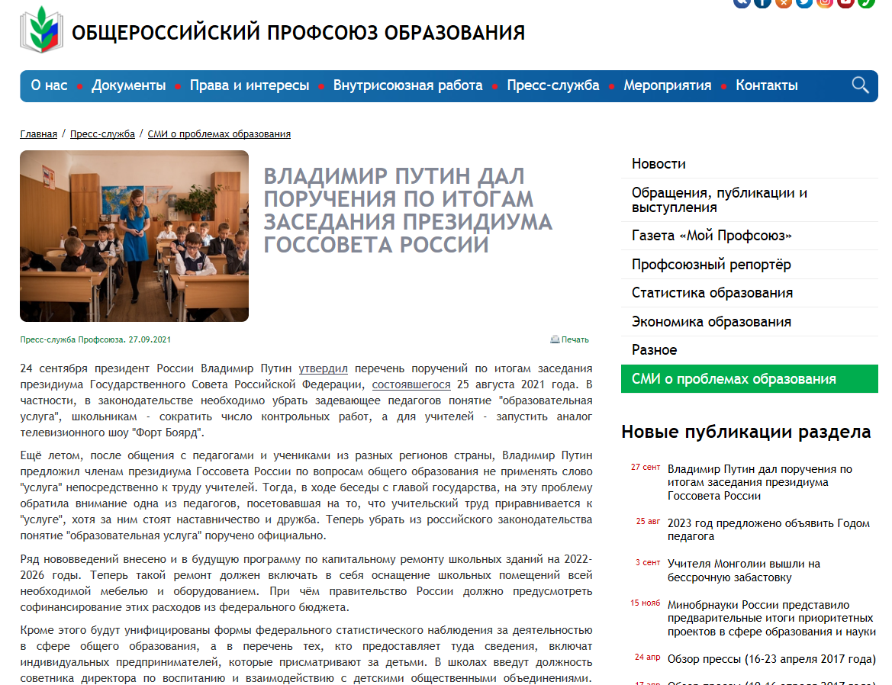

Slide 3
В ходе заседания президиума Госсовета по вопросам общего образования, состоявшегося 25 августа текущего года, В. Путин дал поручение убрать из российского законодательства понятие «образовательная услуга». Незадолго до этого президент пообщался с педагогами и учениками из разных регионов. Учитель истории Жанна Торхова из Ярославля обратила внимание главы государства на то, что на сегодняшний день труд педагогов приравнивается к «услуге», хотя за ним стоят наставничество и дружба. школьникам - сократить число контрольных работ,
Также согласно поручениям главы государства российское правительство должно предусмотреть софинансирование расходов на оснащение всей необходимой мебелью помещений зданий школ в рамках будущей программы по капремонту школьных зданий на 2022-2026 годы.
Предполагается унифицировать формы федерального статистического наблюдения за деятельностью в сфере общего образования, а в перечень тех, кто предоставляет в данную систему сведения, включить индивидуальных предпринимателей, присматривающих за детьми.
В школах введут должность советника директора по воспитанию и взаимодействию с детскими общественными объединениями.
Всё перечисленное выше кабмин должен обеспечить до первого декабря 2021 года.
Кроме того, планируется усовершенствовать систему оплаты труда педагогов с учётом введения национальной системы учительского роста.
С 2022 года появится зрелищный формат конкурса «Учитель года» – в виде телешоу, наподобие шоу "Форт Боярд". Его трансляция будет проходить на одном из центральных телеканалов. Для проведения мероприятия предусмотрено ежегодное финансирование из федерального бюджета. Предполагается и изменение подходов к присуждению премий лучшим учителям: число получателей будет увеличено, привлекут общественность и профессиональное сообщество.
Президент также поручил сократить число контрольных и проверочных работ в школах с целью обеспечения обоснованного режима контроля знаний. При этом будет проанализировано то, как соблюдается право каждого ребенка на получение общего образования в школе, закреплённой за территорией по месту жительства, в том числе и при переходе ученика на следующий уровень общего образования.

Slide 5
Глава государства, говоря о системе оплаты труда педагогов, объявил: «Прежде всего, конечно, нужно совершенствовать систему оплаты труда. Я сейчас не буду вдаваться в детали, чтобы некоторых наших коллег из правительства не пугать, но здесь есть определенные планы. Надо их реализовывать, исходя, конечно, из бюджетных возможностей. Но мы будем делать это и дальше».
Назвав доплаты за классное руководство «значком» за важную сферу работы, поскольку средства на это выделяются небольшие, президент подчеркнул: «Нам системно нужно здесь реализовывать стоящие перед нами вопросы в социальных областях, в том числе и в сфере образования. Мы будем это делать безусловно».

Slide 7
Речь идёт о подготовке российским правительством постановления, касающегося новых общих требований при оплате труда учителей школ и работников детских садов. По словам спикера Совфеда, в качестве площадок для осуществления пилотного проекта были выбраны шесть регионов страны.
В. Матвиенко полагает, что низкий уровень заработной платы школьных учителей и работников детских садов негативно влияет на престиж их профессий, а также на качество и доступность образовательных услуг. Это является одной из распространённых причин того, что молодёжь, получив педагогическое образование, без особой охоты идёт работать по своей специальности, а это приводит к старению учительских коллективов.
Также сенатор обратила внимание и на другую проблему, которая возникла на фоне неравномерного подхода к оплате труда педагогов в различных регионах страны. Происходит кадровая миграция из одного субъекта в другой, где просто больше платят. Такая естественная человеческая потребность приводит к тому, что многие школы, оснащённые по новейшим учебным стандартам, испытывают острый дефицит кадров.
В. Матвиенко особо отметила тот факт, что подавляющее большинство работников просвещения – это женщины (более 80% от общего числа преподавателей), а на них лежат не только профессиональные обязанности, с которыми они успешно справляются, но и семейные хлопоты и заботы. В связи с этим назрела необходимость обеспечить равно справедливые условия оплаты профессионального труда учителей, вне зависимости от мест их проживания.
Ранее в СМИ сообщалось о том, что Минпросвещения подготовило проект о «пилоте» по модели зарплат учителей. Как подчеркнули в ведомстве, необходимость в новых нормативах возникла из-за того, что в регионах используют самые разные модели оплаты труда преподавателей, из-за чего различия в зарплатах сотрудников на одних и тех же должностях наблюдаются не только в разных регионах, но и в разных муниципалитетах одного субъекта РФ.

Slide 9
В пояснительной записке к документу отмечается, что при заключении трудовых договоров с педагогическими работниками будет указываться не только наименование должности, но также и некоторые другие пункты. В частности, речь идёт об учебных предметах, курсах, названиях кружков, секций, клубов, студий, оркестров, творческих коллективов, а также видов спорта, видов и направлений спортивной подготовки (включая подготовку по хореографии, акробатике). По мнению представителей власти, данная мера поможет совершенствовать систему спортивной подготовки детей и молодёжи, даст возможность улучшить условия для развития школьного и студенческого спорта, а также создать единое спортивно-образовательное пространство. Обновленный список должностей разделён на две категории. К первой относятся должности педагогических работников организаций, ведущих образовательную деятельность. Данная категория включает должности работников из профессорско-преподавательского состава и иных педагогических работников (куда помимо преподавателей и учителей включены тренер-преподаватель и тьютор). Во второй категории перечислены должности руководителей образовательных организаций. В неё вошли должности непосредственных руководителей (в частности, ректоров и президентов), а также заместителей руководителей, руководителей структурных подразделений и их заместителей. Помимо этого, в документе содержатся пояснения к некоторым должностям, к примеру, отмечается, где они могут быть учреждены. Планируется, что постановление о новой номенклатуре в системе образования вступит в силу с 1 марта 2022 года и будет действовать до 1 марта 2028 года.

Slide 13
В сообщении говорится, что Минпросвещения ведёт последовательную работу по снижению бюрократической нагрузки на педагогов и ранее оно уже направило в регионы разработанные совместно с Рособрнадзором рекомендации, предусматривающие чёткое ограничение бюрократической нагрузки на педагогов и сокращение списка необходимых документов для заполнения.
Для того чтобы министерство рассмотрело обращение, необходимо отправить соответствующее письмо на электронную почту 2022@edu.gov.ru , указав при этом свои координаты, удобную форму обратной связи, регион, а также педагогический стаж.
Отмечается, что все поступившие мнения и предложения будут рассмотрены и обсуждены совместно с экспертами, среди которых есть и представители Всероссийского экспертного педагогического совета при Минпросвещения РФ.
Также все предложения будут обсуждаться в ходе съезда классных руководителей, проведение которого намечено на период с 9 по 10 октября текущего года в Москве в рамках всероссийской Учительской недели.

Slide 15
В начале встречи руководитель надзорной службы отметил, что в диалоге важно понять, что конкретно нужно сделать, чтобы нагрузка по отчётности для педагогов была снижена.
Напомним, что ранее Рособрнадзор и Министерство просвещения РФ направляли в регионы перечень, ограничивающий количество обязательной документации, которую должны вести педагоги. Однако, несмотря на эти распоряжения, во многих муниципальных и региональных органах власти от учителей требуют дополнительные отчёты.
На текущий момент, по словам А. Музаева, ведомство проводит анкетирование шести тысяч педагогов по упомянутому вопросу. В свою очередь Минпросвещения России запустило горячую линию, куда учителя могут пожаловаться на лишнюю документационную нагрузку.
В открытом диалоге с главой Рособрнадзора педагоги акцентировали внимание на том, что вопрос дублирования одних и тех же отчётов в бумажном и электронном формате необходимо решить системно. Как заявила министр общего и профессионального образования Ростовской области Лариса Балина, необходимо выстроить систему управления таким образом, чтобы дать возможность учителям уделять больше внимания детям, учебному и воспитательному процессу.
Руководитель надзорной службы заверил, что подобные встречи с педагогами будут проводиться и в других регионах России.
Помимо этого, находясь в Ростовской области, А. Музаев принял участие в работе всероссийского форума Корпуса общественных наблюдателей. На мероприятии собрались почти 180 студентов, которые вели мониторинг хода ЕГЭ.
В рамках форума обсудили эффективность системы общественного наблюдения на госэкзаменах, а также стратегию работы наблюдателей на предстоящих экзаменах. При этом глава ведомства подчеркнул, что общественное наблюдение никакие технические достижения не заменят, поскольку только оно может предоставить объективную картину.

Slide 20
В документе, подготовленном, рассмотренном и дополненном Минпросвещения России совместно с ведущими педагогами разных регионов, а также региональными экспертами и участниками форума классных руководителей, были зафиксированы важнейшие аспекты образовательной политики. Речь идёт о воспитании, преемственности отечественных педагогических традиций, партнёрском взаимодействии классного руководителя с родителями в воспитательной работе, сотрудничестве советников директоров школ с классными руководителями, а также создании инклюзивного пространства в школах и безопасности детей в мире образовательного интернет-пространства.

Slide 21
https://fulledu.ru/news/
https://regulation.gov.ru/#
subscribe@fulledu.ru
https://www.eseur.ru/

